Slide 1

Sociální percepce

Slide 2

Specifika sociálního poznávání
(sociální objekty se liší od jiných objektů)
Lidé záměrně ovlivňují své prostředí, usilují o jeho kontrolu z hlediska svých cílů
Sociální poznávání má vzájemný charakter, formuji si dojem o druhém člověku a ten druhý zase o mně
Lidé se mění v čase a okolnostech obvykle více, než je to v případě jiných objektů
Přesnost našich poznatků o lidech je těžší posoudit než přesnost poznatků o jiných objektech
Těsné propojení sociálního poznávání s jinými psychickými jevy (emocemi, motivací, hodnotami, normami, přesvědčeními atd.)

Slide 3

Co vše ovlivňuje to, jak vnímáme svět?
(brainstorming, skupinky)
Vnímáme svět stejně?
Když tady ve třídě sedí 20 lidí, co všechno ovlivní jejich vnímání situace?
https://www.youtube.com/watch?v=n46umYA_4dM
(1:40-3:03)

Slide 4
Co vše ovlivňuje to, jak vnímáme svět?
Nálada
Výchova
Motivace
Pozornost
Hodnoty
Normy
Věk
Inteligence
Sociokenomický status
Uspokojení našich základních potřeb
Chyby v sociální percepci
Média
Kultura
Zkušennosti
Přátelé, rodina, Partner
Návykové látky
Počasí
Jádrová přesvědčení (smýšlení o sobě, od druhých, o světě)

Slide 5
Atribuce
Atribuce - připisování či přisuzování
kauzální atribuce - „Připisování příčin zejména chování vlastnímu a ostatních lidí.“
sebeatribuce - popisuje přisuzování příčin pouze vlastnímu myšlení a chování
atribuování - proces posuzování motivace druhých osob

Slide 6
Teorie atribuce
Naivní psychologie atribuce - lidé jako vědci (Heider)
Model korespondujících interferencí – lidé jako pozorovatelé (Jones, Davis)
Kovariační model – lidé jako spekulanti (Kelley)
Atribuční teorie motivace a emocí – lidé jako živé bytosti (Weiner)

Slide 7
Atribuční chyba
Lidé všeobecně přeceňují interní příčiny a podceňují externí příčiny. To však neplatí při sebeatribucích, kdy lidé naopak přeceňují situaci, ve které se nachází a podceňují vlastní interní příčiny.

Slide 8
Důsledky atribuce

Slide 9
Situace versus dispozice
↑
Kladný čin
↓
↑
Záporný čin
↓

Slide 10
Situace versus dispozice
Dispoziční faktory
↑
Kladný čin
↓
Situace
Situace
↑
Záporný čin
↓
Dispoziční faktory

Slide 11
Vnitřní versus vnější motivace
Díky atribuční tendenci osoba, které je za určitý úkon nabídnuta odměna, začne vnímat vnější motivaci k úkonu a přestane vnímat vnitřní motivaci.
To vede k závěru, že pokud k danému úkonu potřebuje vnější motivaci, zřejmě činnost není naplňující.

Slide 12
Příčiny emoční excitace
↑
Emoce
↓

Slide 13
Příčiny emoční excitace
Dispozice
↑
Emoce
↓
Situace

Slide 14
Organizování dojmů, sociální schémata
Každý člověk, kterého v životě potkáme, je jedinečný.
Žádné dvě události, které prožijeme, nejsou úplně stejné.
Prožívali bychom značnou nejistotu, kdybychom ke každé osobě či situaci přistupovali jako k úplně jedinečné.
Máme tedy tendenci organizovat náš pohled na svět s pomocí kategorizace
  Schéma osoby- poznatky o typickém jedinci
  Schémata sebe sama
  Schémata událostí- scénáře
  Schémata sociálních rolí
  Schémata pro sociální skupiny- stereotypy

Slide 15
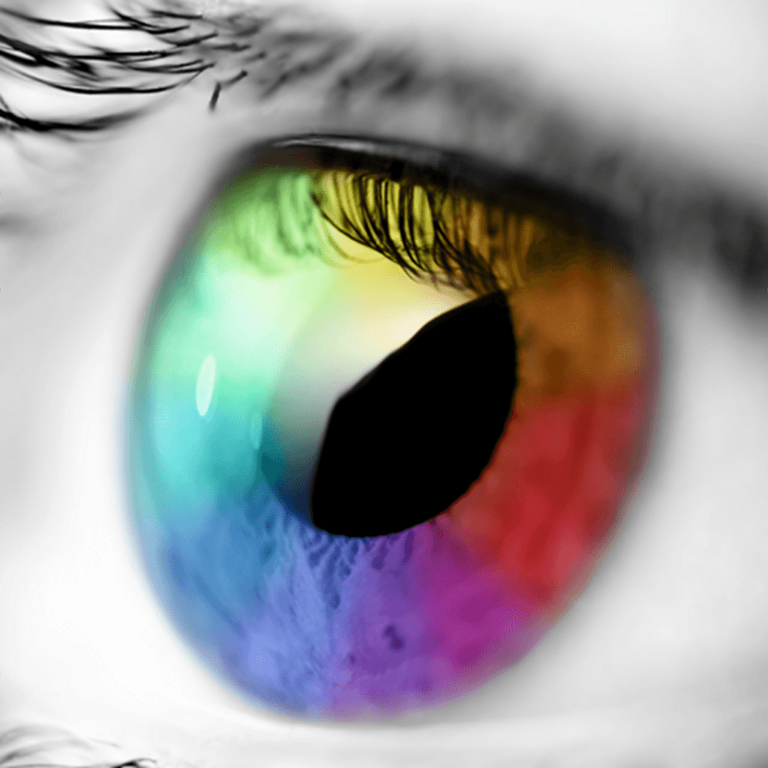
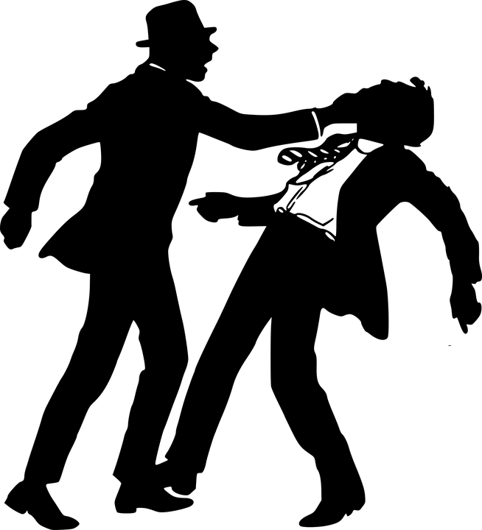
Diskuze ve skupinkách
V čem může naše sociální vnímání ulehčit nebo naopak ztížit učitelskou práci? Jaké dopady to může mít na žáky?
Jak se bránit chybám v sociální percepci ve třídě
(https://www.scholastic.com/teachers/articles/teaching-content/bias-proof-your-classroom/

Slide 16
Všichni vnímáme svět jinak

Slide 17
Nebuďme líní a zkusme o druhém zjistit něco víc

